Slide 1
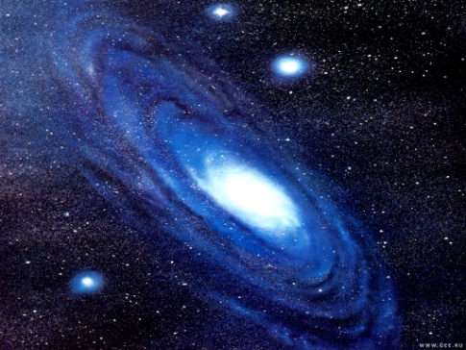
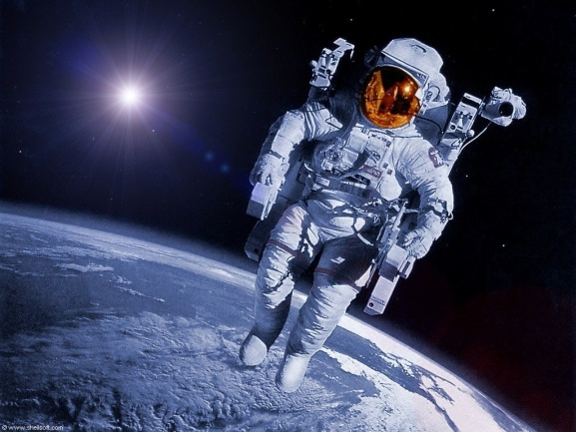
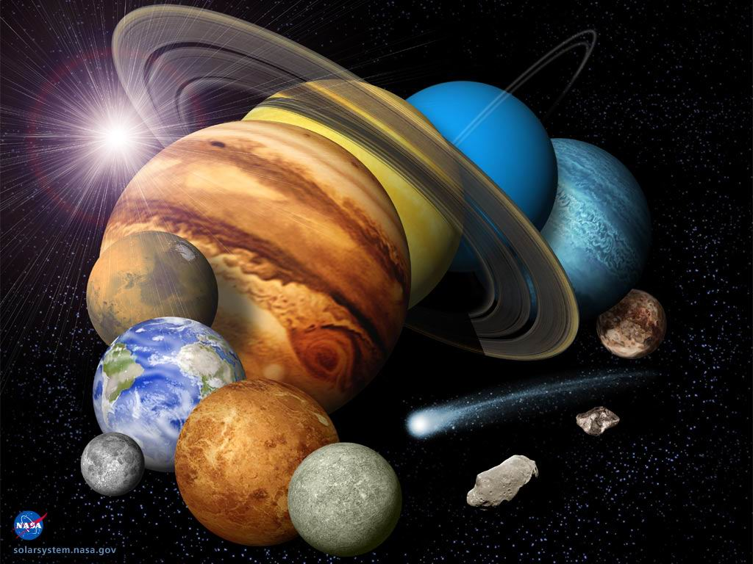
Астрономія
Основні розділи астрономії

Slide 2
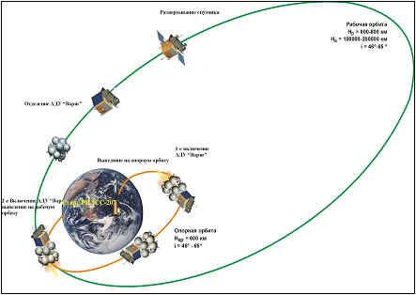
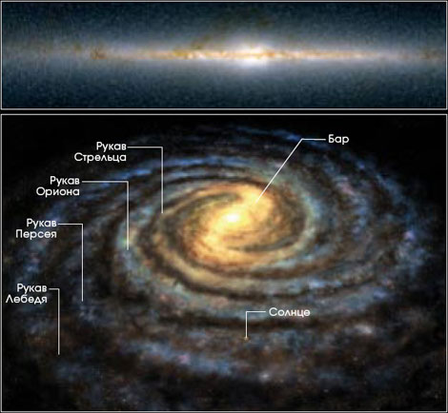
Астрометрія
Астрометрія - розділ астрономії, що займається побудовою системи координат і визначенням точних положень та руху небесних тіл.

Slide 3
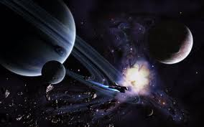
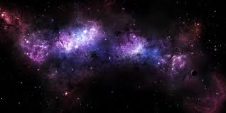
Астрометрія — найдавніший розділ астрономії. Перші каталоги зір було складено у Вавилоні у VIII столітті до н. е. У середині II ст. н. е. створено геоцентричну систему світу Птолемея — першу кінематико-геометрична модель для пояснення видимого руху небесних тіл. 1543 року її змінила геліоцентрична система світу, яку пізніше було підтверджено законами Кеплера та Ньютона. Згодом було виявлено рухи зір у просторі та визначено їх відстані від Сонця, досліджено рух Сонця відносно зір, будову Галактики та розташування Сонця в ній тощо.
Від 70-х pp. 20 століття суттєво зросла прикладна роль астрометрії завдяки:
1.появі нових ідей в астрономії, пов'язаних з використанням радіоінтерферометричних спостережень віддалених об'єктів уВсесвіті, 2.спостережень зі штучних супутників Землі тощо;
3.створенню нової високоточної техніки;
4.застосуванню автоматизованих комплексів для опрацювання вимірювань;
широкій міжнародній кооперації під час виконання окремих астрометричних проектів («Хаббл», «Hipparcos», «Гершель»).

Slide 4
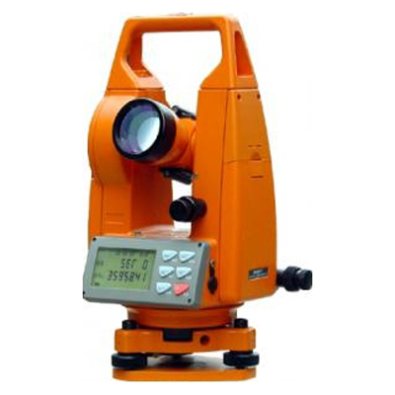
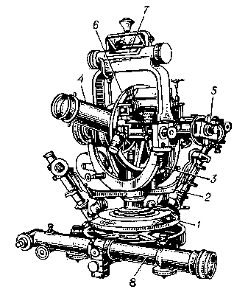
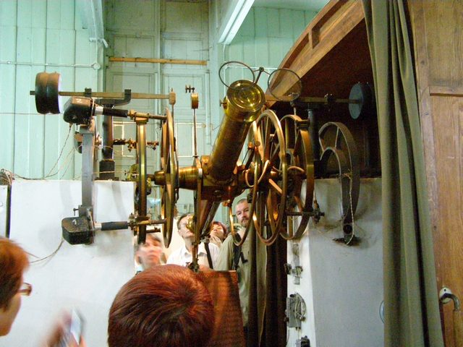
Засоби астрометрії
Для проведення астрометричних спостережень створено спеціальні інструменти, які застосовуються як для стаціонарних спостережень в обсерваторіях (меридіанний круг, пасажний інструмент, вертикальний круг та ін.), так і для спостережень у польових умовах (теодоліт, універсальний інструмент тощо).
теодоліт
універсальний інструмен
Меридіанний круг

Slide 5
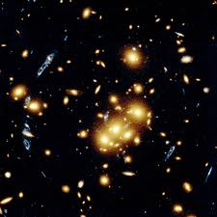
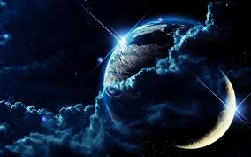
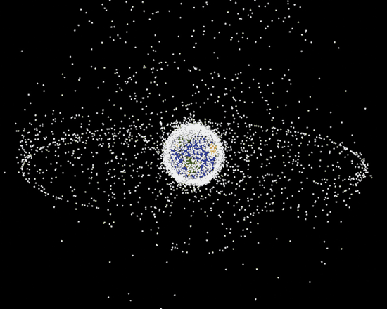
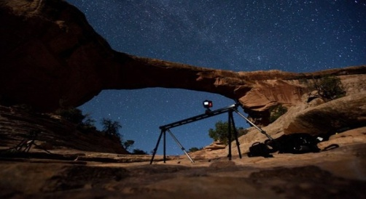
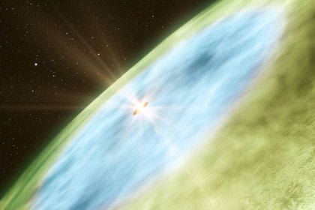
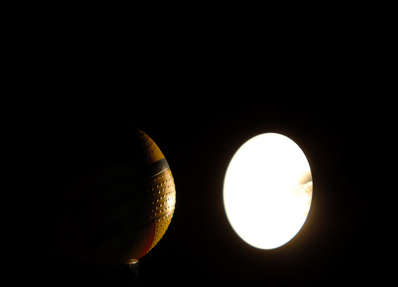
Поділ астрометрії на розділи
Сферична - розробляє математичний апарат для розв'язування задач астрономії, методи врахування змін небесних координат внаслідок прецесії, нутації, аберації, рефракції світла і паралактичних зміщень.
Фундаментальна- визначає точні координати зір і складає зоряні каталоги.
Завданнями практичної астрометрії ' є визначення географічних координат та азимутів точок земної поверхні і точного часу.

Slide 6
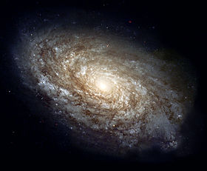
Астрофізика
Астрофі́зика — розділ астрономії, вивчає всю різноманітність фізичних явищ у Всесвіті
Астрофізика — розділ астрономії, який вивчає фізичний стан і хімічний склад небесних тіл і міжзоряного середовища, а також процесів, що відбуваються в них.
Як самостійна галузь науки астрофізика почала розвиватися з середини 19 ст. у зв'язку з успіхами фізики, особливо з відкриттям спектрального аналізу і застосуванням фотографії.
Типова спіральна галактика в сузір'їВолосся Вероніки, приблизно 56 тис. світлових роківу діаметрі, розташована приблизно за 60 млн світлових років від Землі

Slide 7
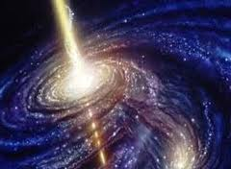
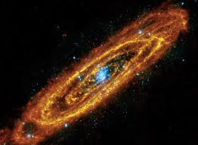
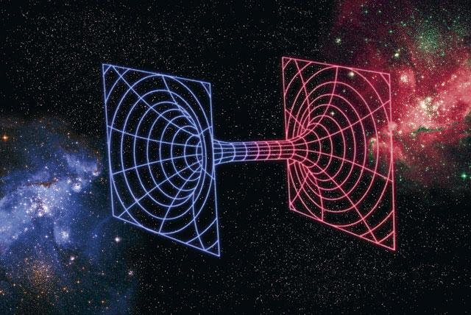
Основні розділи астрофізики: фізика Сонця, фізика зоряних атмосфер, фізика газових туманностей, теорія внутрішньої будови зір, фізика планет та ін. Практична астофізика розробляє методи досліджень небесних тіл. Теоретична астрофізика використовує результати цих досліджень для з'ясування фізичної природи небесних тіл.

Slide 8
Напрямки досліджень
Теоретичні та експериментальні дослідження у таких напрямках:
Елементарні частинки і поля в астрофізиці.
Моделі Всесвіту. Походження елементів.
Космічна електродинаміка, газо- і магнітогідродинаміка. Утворення зір та галактик.
Внутрішня будова зір. Атмосфери зір. Навколозоряні оболонки.
Змінні зорі. Подвійні та кратні зорі. Зоряні скупчення, асоціації.
Міжзоряне середовище. Молекули в міжзоряному середовищі.
Кінематика та динаміка зоряних систем.
Будова і еволюція галактик.
Теплове радіовипромінювання.
Радіовипромінювання Місяця, планет та інших тіл сонячної системи.
Радіовипромінювання Сонця.

Slide 9
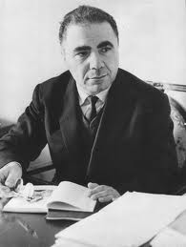
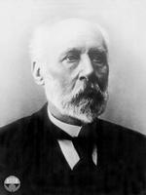
Астрофізика в Радянському Союзі
В розвиток астрофізики великий вклад внесли радянські вчені. Імена Ф. О. Бредіхіна, А. А. Бєлопольського, Г.А.Тихова, В. Г. Фесенкова, С. В. Орлова і багатьох інших пов'язані з розробленням основних розділів астрофізики
Академік В.А.Амбарцумянта його учні виконали фундаментальні дослідження у вивченні газових туманностей та зоряних атмосфер, з теорії розсіяння світла, фізики нестаціонарних зір
В.А.Амбарцумян
Ф. О. Бредіхін

Slide 10
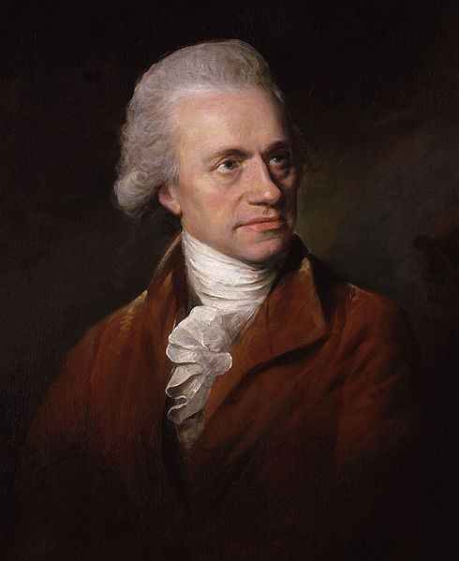
Зоряна астрономія
Зо́ряна астроно́мія —вивчає будову і рух зоряних систем.
Зоряна астрономія стала окремою наукою наприкінці XVIII ст. завдяки британському вченому-астроному Вільяму Гершелю, що виконував багато досліджень у галузі зіркової статистики.
Вільям Гершель — один із засновників астрономії зірок як науки.

Slide 11
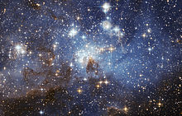
Зоряна астрономія має на меті вивчення зоряних систем, а саме — внутрішніх закономірностей, життєвого циклу, руху та їхньої еволюції. Одним з найголовніших завдань зоряної астрономії є спостереження за зоряними системами нашої галактики. На відміну від астрофізики, що вивчає окремі туманності й зорі, зоряна астрономія досліджує цілі групи об'єктів — подвійні й кратні системи, скупчення та асоціації.
Область утворення зірок у Великій Магеллановій Хмарі.

Slide 12
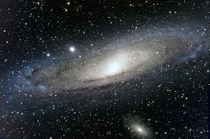
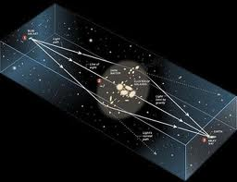
Зоряна астрономія поділяється на три розділи — зіркову кінематику, зіркову динаміку і зіркову статистику.
Зіркова кінематика використовує у своєму апараті методи класичної кінематики , щоб визначити кінематичні параметри зір і їхніх скупчень та дізнатись про їх рух, як цілої системи.
У рамках астрономічної статистики зоряна астрономія використовує інструменти математичної статистики.
Зіркова динаміка розглядає закономірності пересування об'єктів, що вивчаються, у силових полях і еволюційний розвиток систем у результаті цього руху.

Slide 13
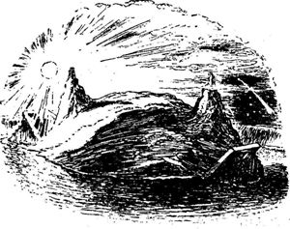
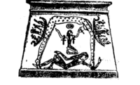
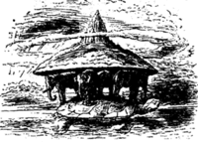
Космологія
Космологія -вчення про Всесвіт у цілому та про місце людства у ньому. Незважаючи на давність самого вчення, термін «космологія» був уперше введений філософом Крістіаном Вольфом
Уявлення древніх індійців про Всесвіт
Уявлення древніх вавилонців про Всесвіт
Уявлення древніх єгиптян про Всесвіт

Slide 14
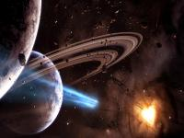
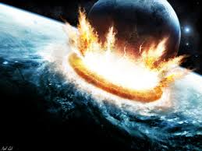
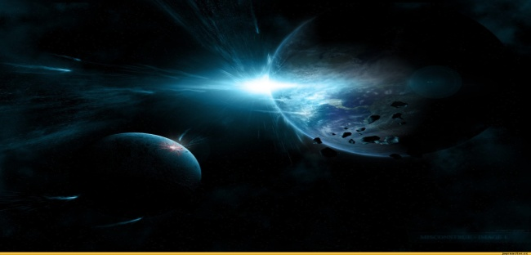
Прикладні напрямки
Фізична космологія — підрозділ астрономії, який досліджує фізичне походження Всесвіту і його природу в найбільших масштабах.
У філософії та метафізиці, космологія має справу з Всесвітом, який, за означенням, охоплює весь простір, час і всі явища.
Сучасна метафізична космологія намагається вирішити такі питання, як:
Яке походження Всесвіту? Яка його першопричина? Його існування необхідне?
Які остаточні матеріальні компоненти Всесвіту?
Яка кінцева причина для існування Всесвіту? Всесвіт має ціль?

Slide 15
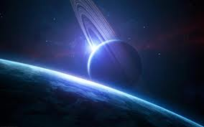
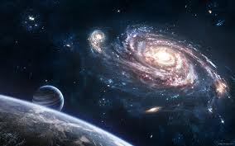
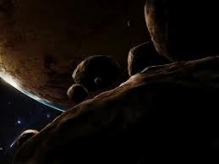
Релігійна космологія
Більшість релігійних світів базуються на вірі, яка пояснює походження Всесвіту та життя. Часто вони засновані на біблійних вченнях та мають вигляд догматичної віри, однак в деяких випадках можуть бути розширені з допомогою філософських та метафізичних аргументів. В деяких вірах, Всесвіт є створений дією Бог-бога/богів, який/які також відповідальний/і за створення людства
В більшості випадків, релігійна космологія також передбачає кінець Всесвіту шляхом окремої божої дії або як наслідок початкового божого помислу.
Езотерична космологія
Більшість езотеричних і окультних вчень містять доволі складну космологію. Вони складають мапу Всесвіту і станів існування та свідомості відповідно до світоглядних поглядів цієї специфічної доктрини. Ця космологія покриває багато проблем які розглядаються в релігійній та філософській космологіях, зокрема такі як походження, мету та долю Всесвіту і свідомості та природу існування. Тому досить важко відрізнити де кінець релігії чи філософії і початок езотеризму та/або окультизму.

Slide 16
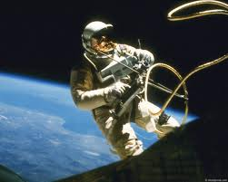
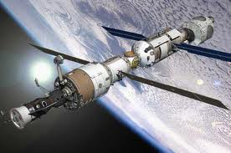
Небесна механіка
Небесна механіка — розділ астрономії, що застосовує закони механіки для вивчення руху небесних тіл. Небесна механіка займається розрахунками розташування Місяця і планет, обчисленням місця і часу затемнень, загалом, визначенням реального руху космічних тіл.

Slide 17
Планетологія
Планетология-комплексна наукова дисципліна, що займається вивченням планет, планетарних систем та Сонячної системи. Об'єкти планетології включають небесні тіла розмірами від мікрометиоритів до газових гігантів, їх склад, історію та процеси, властиві для них.

